Slide 1
Средняя группа
АКЦИЯ
«Нескучный карантин»
Воспитатель: Штангеева Е. П.

Slide 2
Отчет о проделанной работе
Наступила долгожданная весна, но к сожалению в этом году радость от прихода этого ожидаемого всеми нами времени года была омрачена «нападением» на планету вируса COVID – 19.
В условиях карантинного режима оказались взрослые и дети, поэтому остро встал вопрос о том, чем же заняться в это непростое для всех нас время? Чем развлечь маленьких непосед дома, как организовать игры, развивающие занятия?
Мне было очень интересно узнать, чем занимаются в период карантина детки моей группы, поэтому я предложила родителям поучаствовать в акции «Нескучный карантин» и прислать фото или видео о времяпровождении деток.

Slide 3
К моей огромной радости, уже через минуту стали поступать замечательные фото и видео, которые я оформила в виде презентации.
КАРАНТИН- НЕ ВРЕМЯ ДЛЯ СКУКИ,
А ВРЕМЯ ДЛЯ …
Ответов может быть бесконечное множество, в этом Вы сами убедитесь.

Slide 4
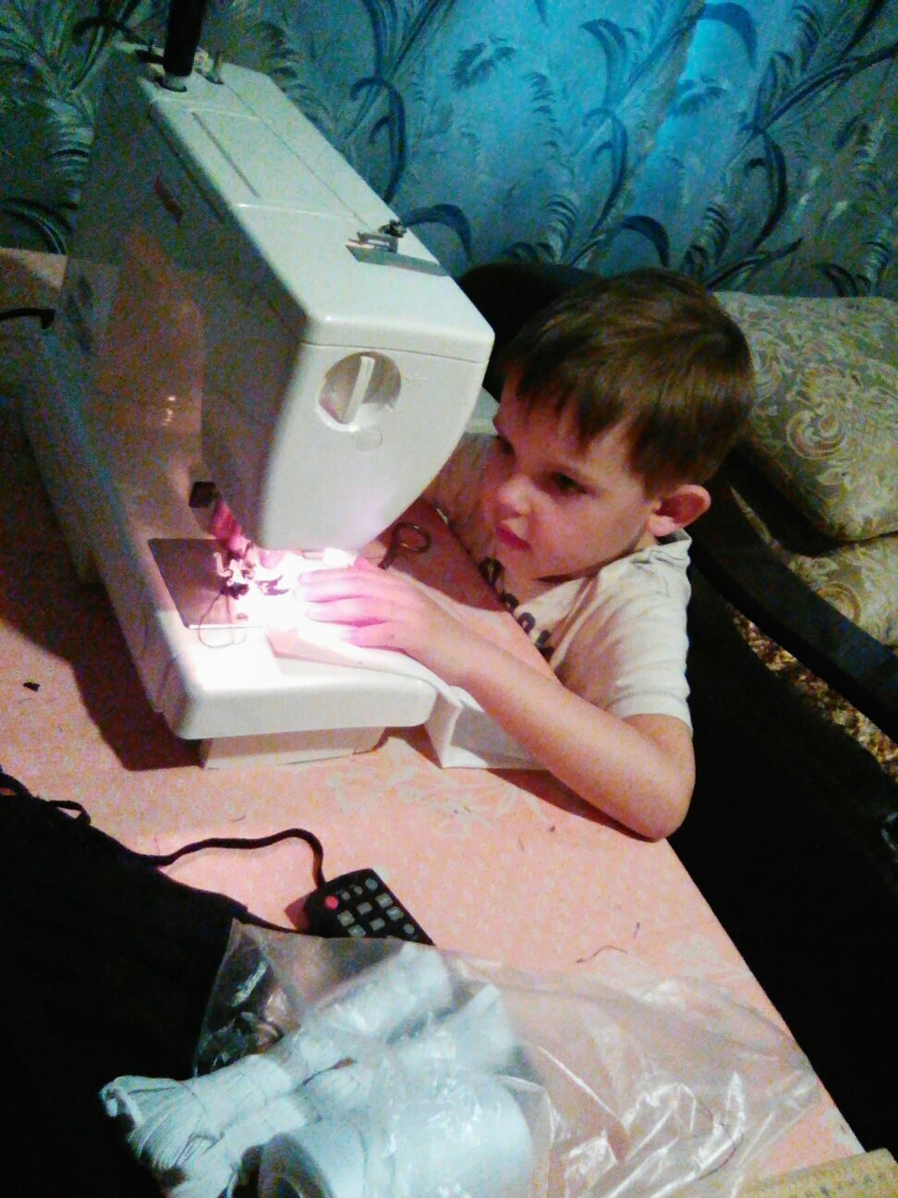
#Карантин- прекрасная возможность помочь маме

Slide 5
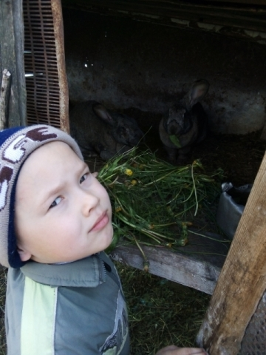
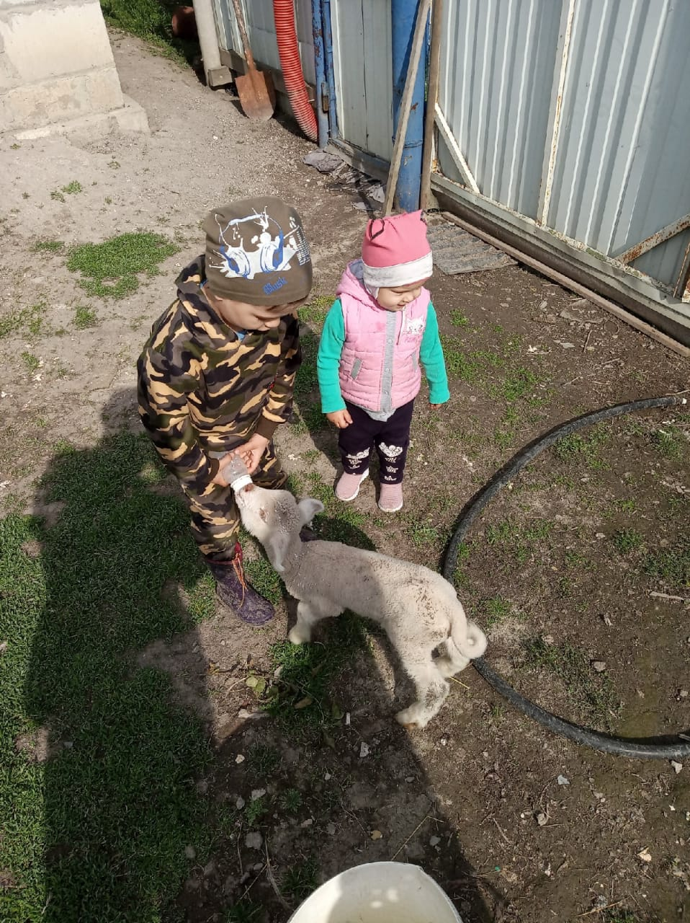
#Карантин- время для ухода за домашними животными

Slide 6
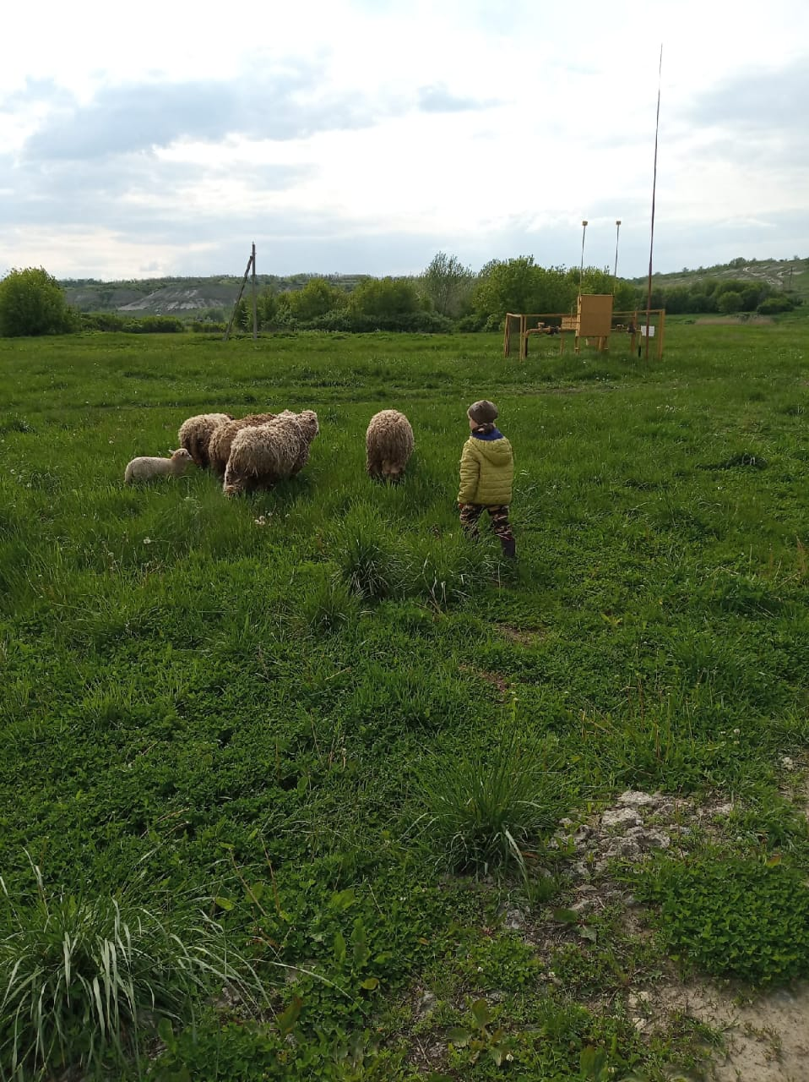

Slide 7
#Карантин-возможность отправиться на рыбалку

Slide 8
#Карантин-время для создания кулинарных шедевров

Slide 9
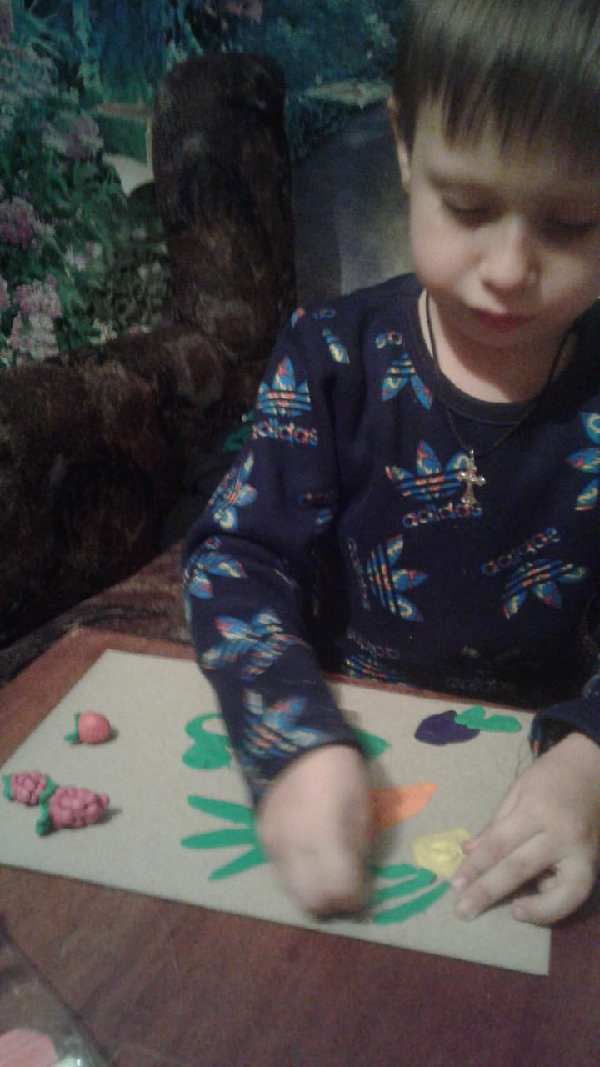
#Карантин-время заняться творчеством

Slide 10
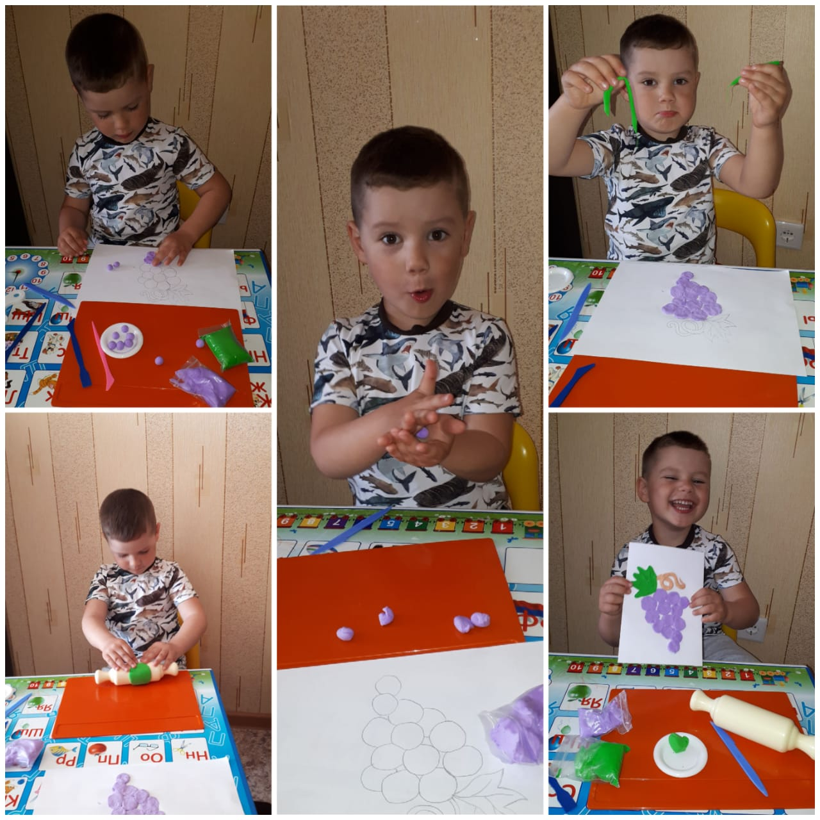

Slide 11
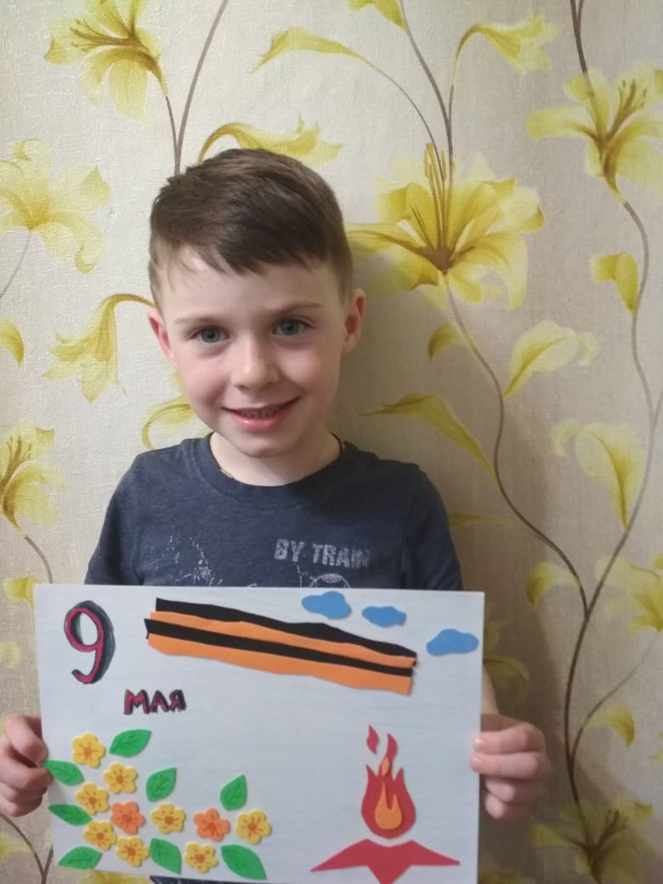
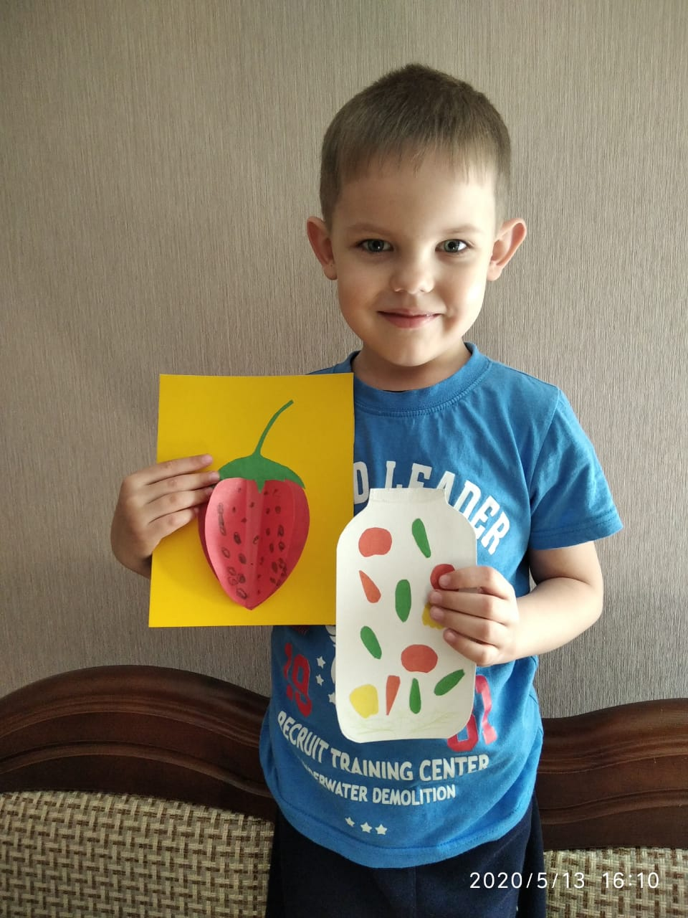

Slide 12
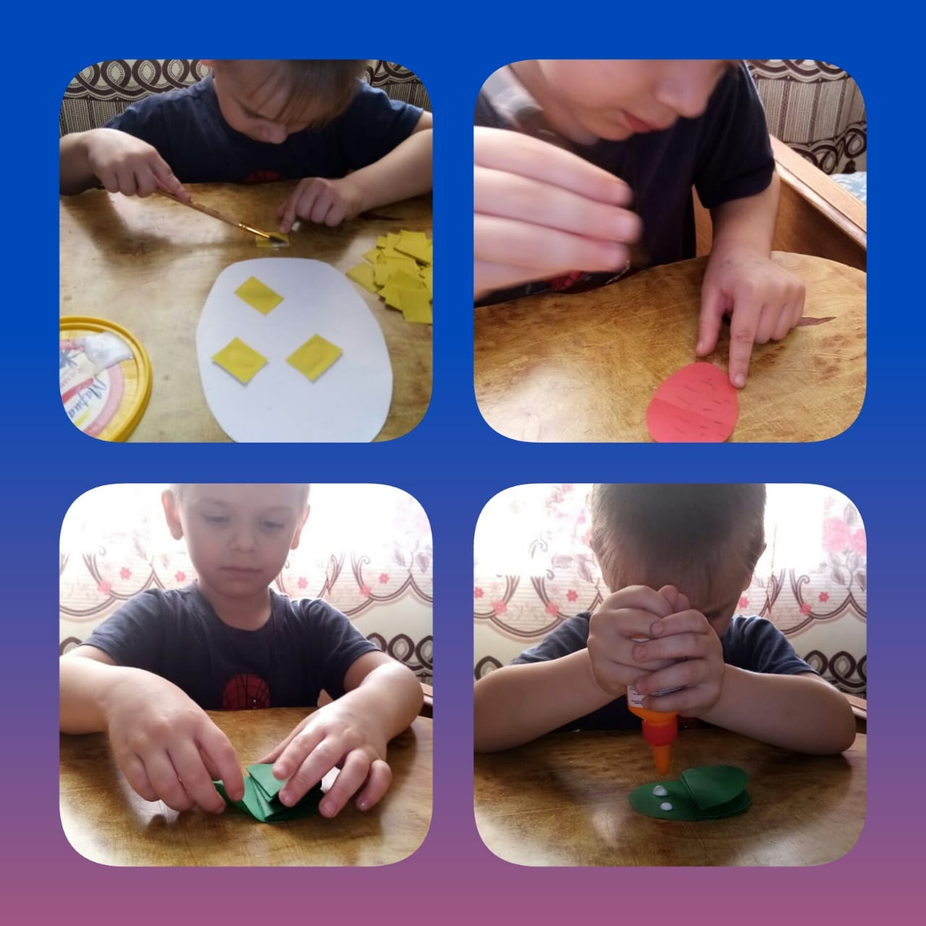

Slide 13
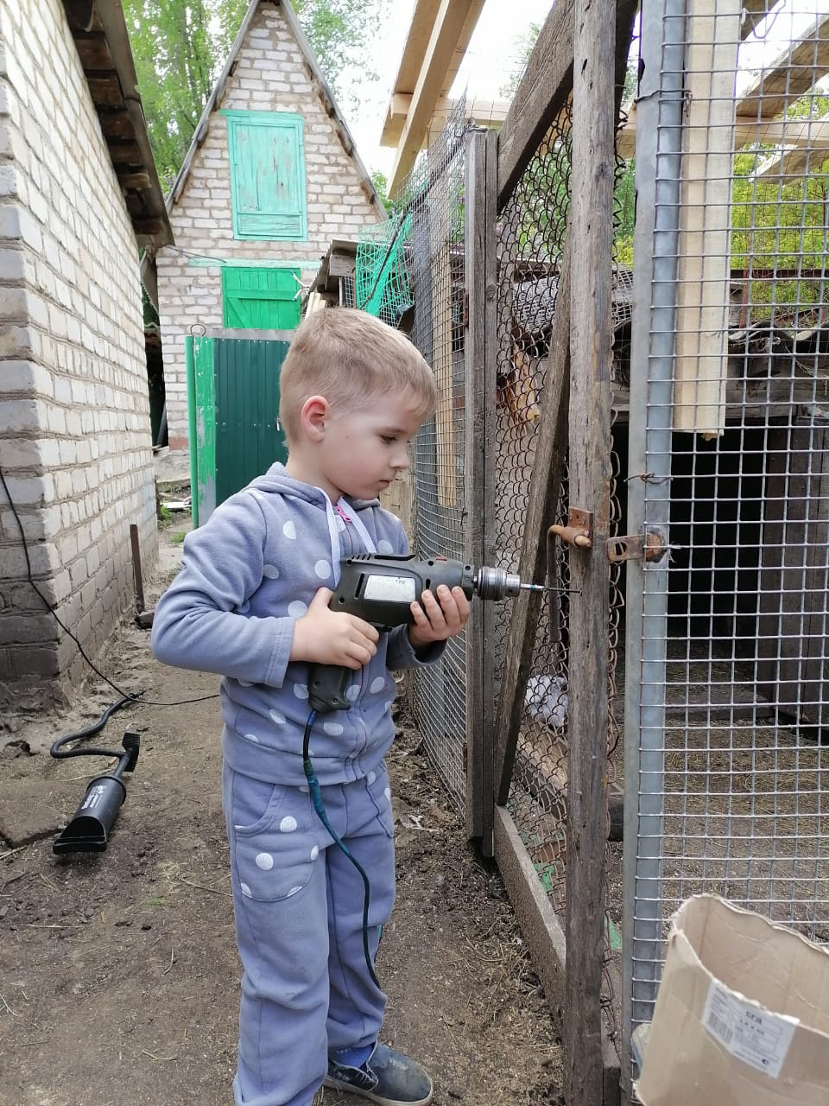
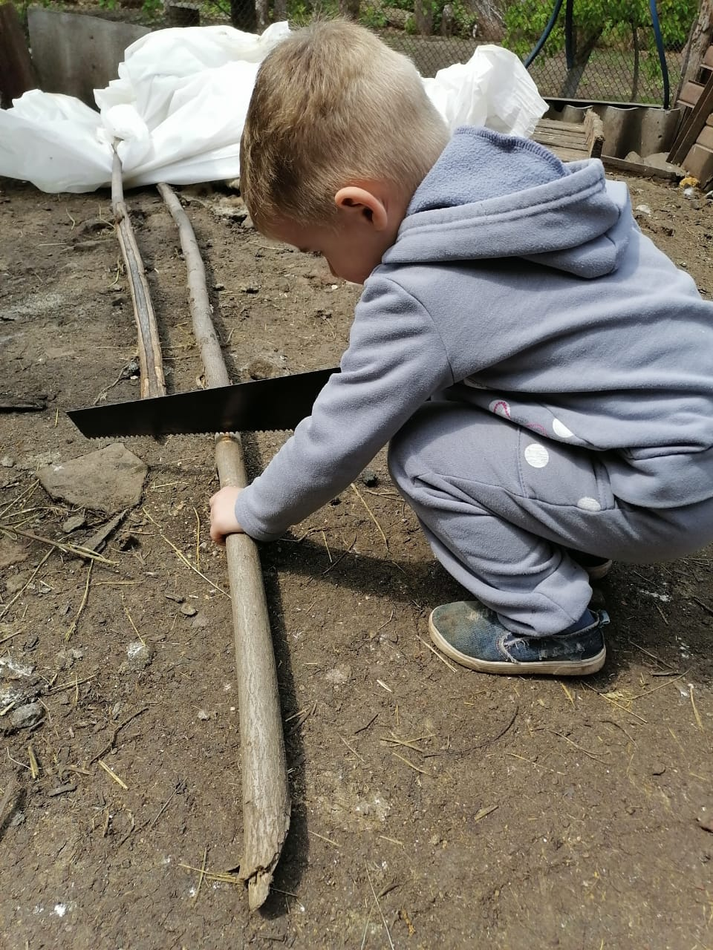
#Карантин-время помочь дедушке сделать загородку для домашней птицы

Slide 14
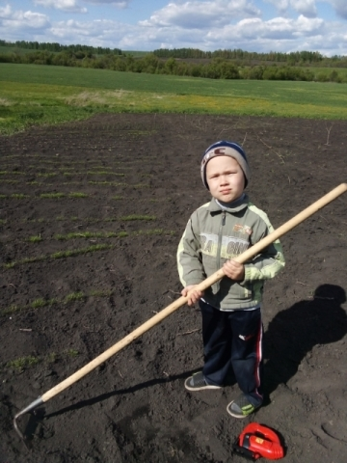
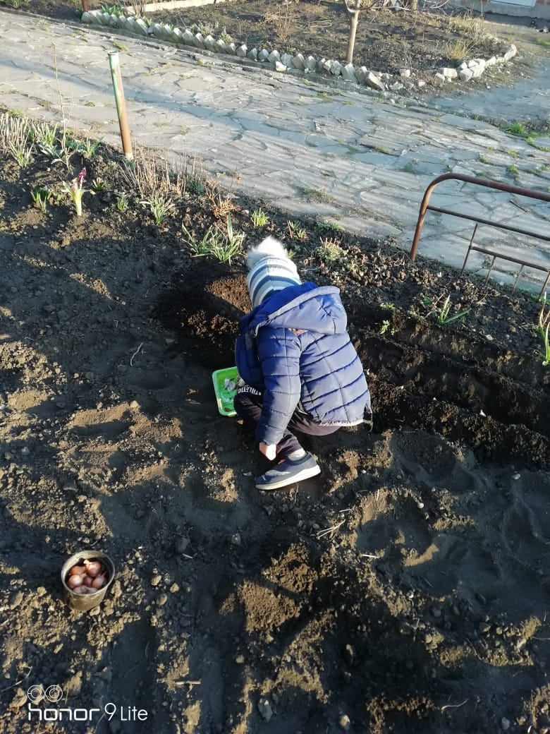
#Карантин-время сажать огород

Slide 15
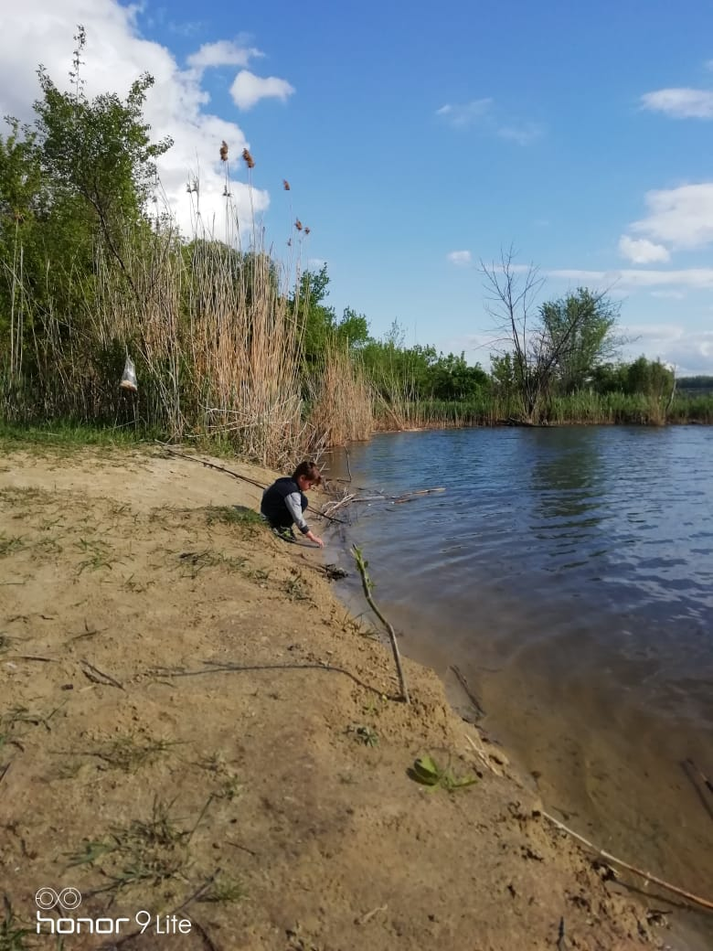
#Карантин-время очистить пляж от мусора

Slide 16
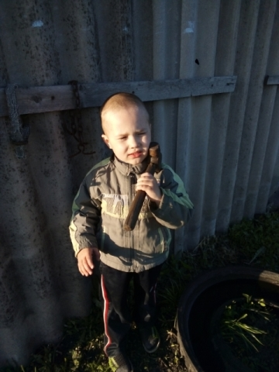
#Карантин-время для ремонта

Slide 17
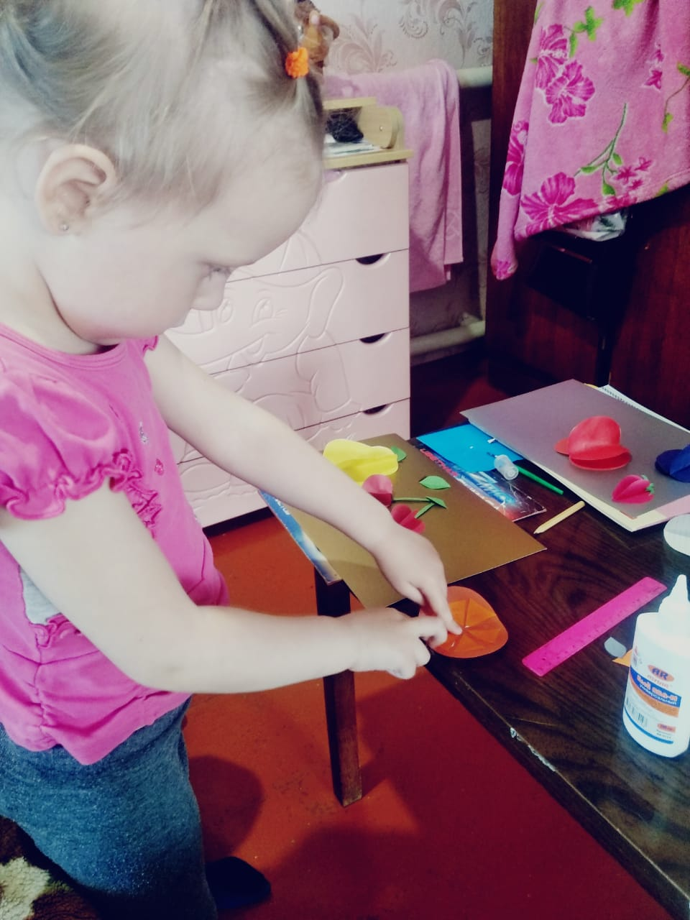
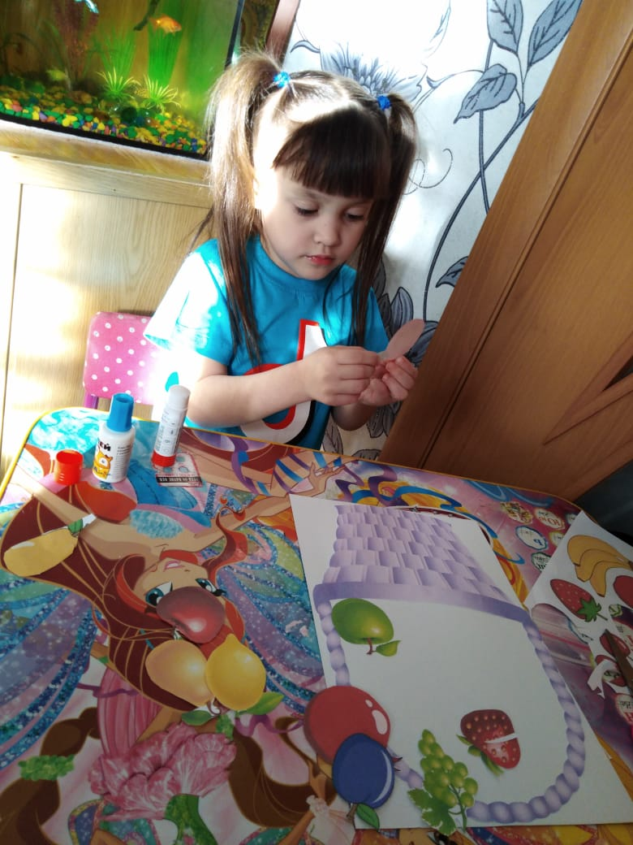
#Карантин-время заняться аппликацией

Slide 18
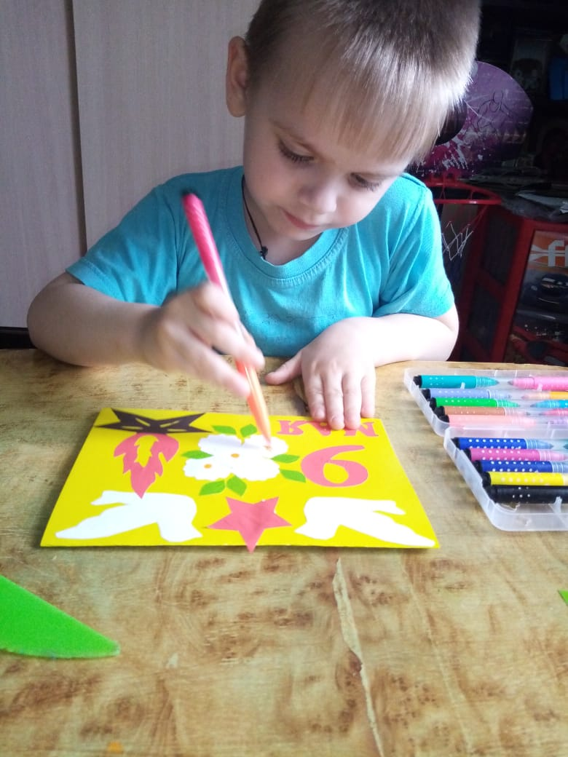
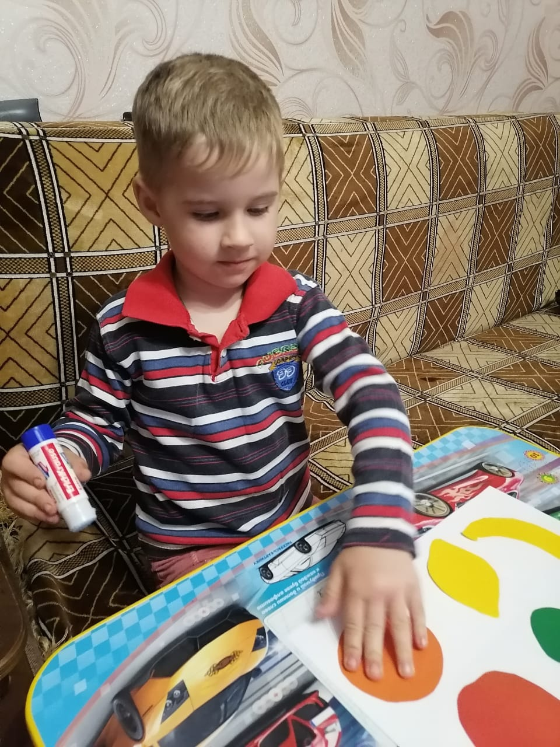

Slide 19
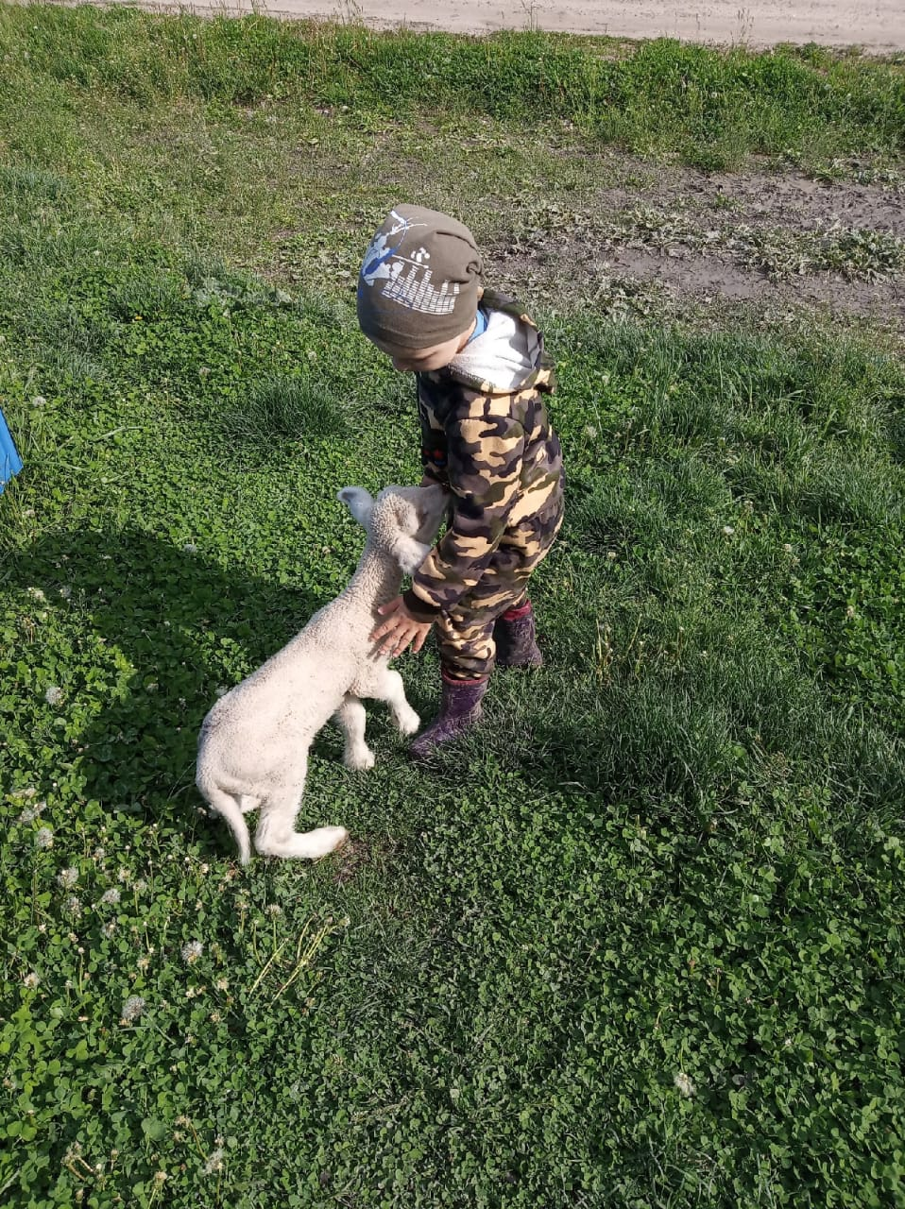
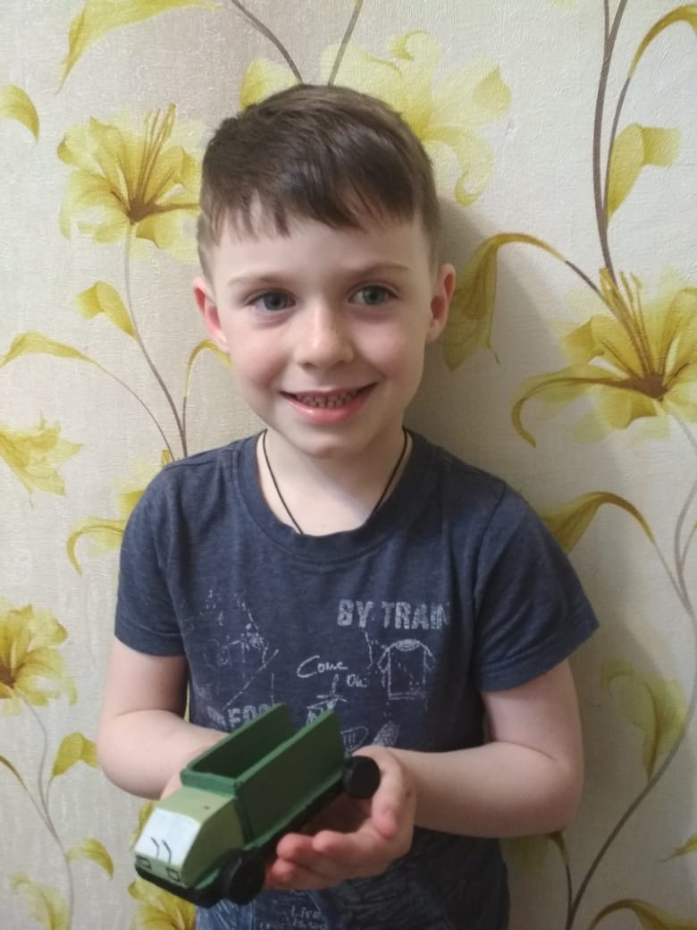
#Карантин-время для игры

Slide 20
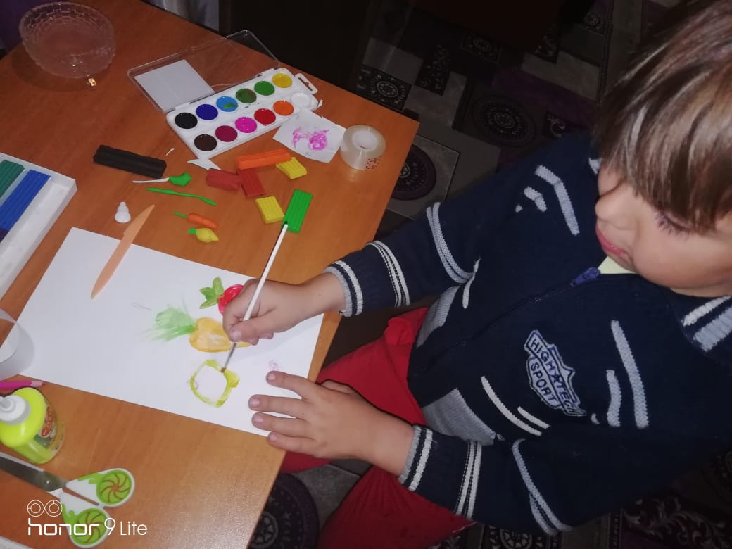
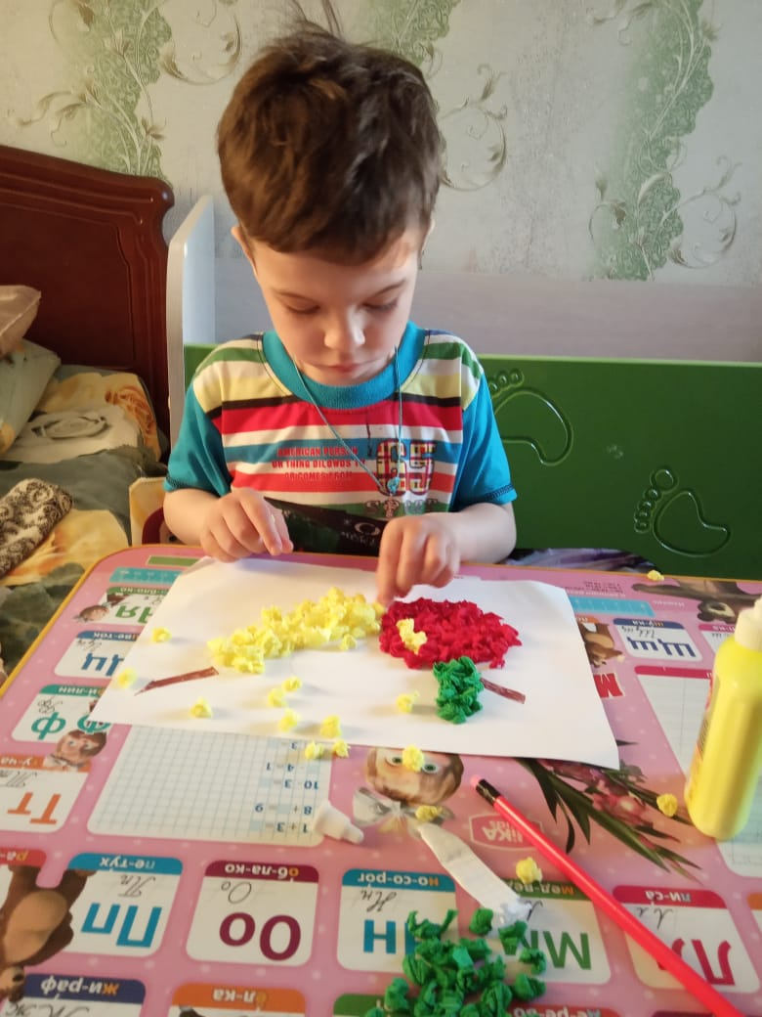
#Карантин-время для саморазвития

Slide 21
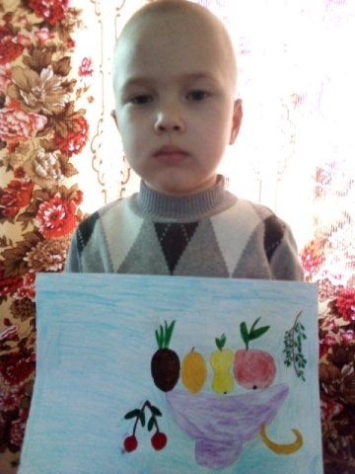
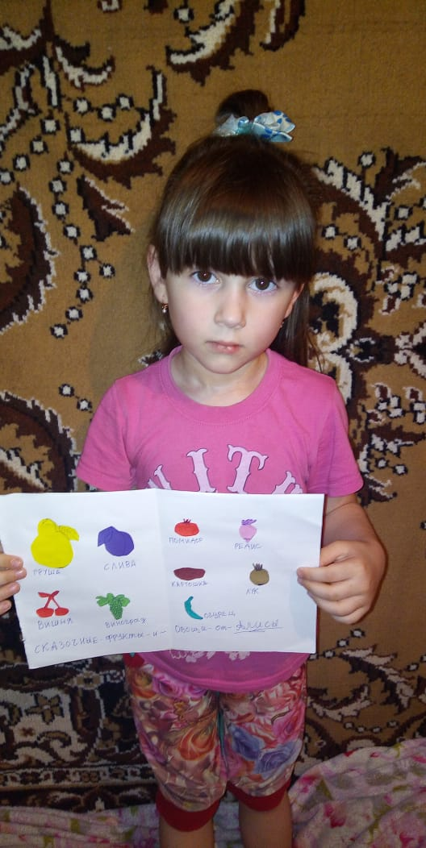

Slide 22
Карантин-время быть вместе и поддерживать друг друга!
Спасибо за внимание!

